Slide 1





Priprema, štampanje i pakovanje testova za maturu
TERMS OF REFERENCE: BA09-IB-OT-01 RECIRCULATION “Strengthening Institutional Capacity of the Agency for Preprimary, Primary and Secondary Education”
Peter Škrlj (Ric)
Sarajevo, 28. januar 2013
This project is funded by the European Uninon
Ovaj projekat finansira Evropska unija

Slide 2

Sheme odjela publicistike
DTP
BIBLIOTEKA
PUBLICISTIKA
ŠTAMPARIJA
NAKLADNIK

Slide 3
1. Zadatci pojedinih odjela
1.1 DTP
tehnička priprema ispita i drugih materijala,
organizuje prevođenje i priprema ispitni i ostali materijal za prevode,
priprema materijala za kandidate sa posebnim potrebama (KPP),
priprema različitih publikacija.

Slide 4
1.2 Štamparija
štampanje materijala
pakiranje materjala

Slide 5
1.3 Biblioteka
Specialna biblioteka sa 2300 bibliografskih jedinica, služi zaposlenima i članovima predmetnih komisija.
Skuplja in čuva materijal sa područja eksterne provere znanja, ocenjivanja, testiranja, pedagoške statistike, nastavnih planova i udžbenika za osnovne i srednje škole.
Ima arhivsku zbirku izpitnih zadataka i izpitnih kataloga, koje se može pregledati u čitaonici. Uređeno ima među-bibliotekarsko iznajmljivanje.
Uključena je u uzajamnu sve-slovenčku bibliotekarsku bazu Cobiss. Ima slobodan pristup do elektronskih baza podataka ProQuest, Eifl Direct i Springerlink, koje zaposleni upotrebljavaju kao pomoć kod istraživačkog rada.

Slide 6
1.4 Nakladnik
izdavanje publikacija: katalozi, kalendari, izvještaji, zbirke zadataka, knjige sa područja istraživanja i razvoja u obrazovanju
prodaja publikacija: zbirke zadataka,
katalozi, neobvezan dio
predmaturitetnog test za opću
i stručnu maturu

Slide 7
2. DTP (priprema)
Tehnička oprema:
Softverski alati:
MICROSOFT WORD 2010 for WINDOWS - editor za tekst, u njemu se formira cijeli dokument
MATH TYPE 6.5 - za pisanje svih znakova, koji nisu tekst (jednačine, oznake v kemijskim formulama, variable, konstante ...)
VISIO 2010 - za crtanje skica i kemijskih formula
ADOBE PHOTOSHOP CS5 - za digitalizaciju i obradu fotografija i drugih slikovnih materijala
ADOBE ACROBAT - za pripremu dokumenata za štampu

Slide 8


Slide 9

Kod formiranja nekih publikacija, koristimo još: ADOBE INDESIGN, ADOBE ILLUSTRATOR, CORELDRAW i EXCEL

Slide 10
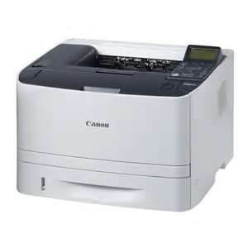
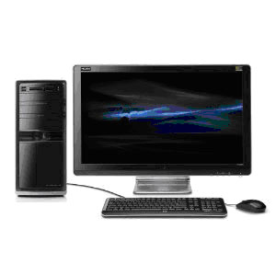
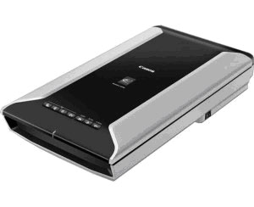
Hardver: PC, grafičke stanice sa skenerima, printeri

Slide 11
Predaja i priprema izpitnih materiala za štampanje:
predaja ispitnog materijala,
lektoriranje ispitnog materijala,
dizajniranje ispitnog materijala,
pregled ispitnog kompleta,
ždrijeb,
potpis konačnog primjerka ispitnega kompleta (proof),
nakon podpisa proofa počne štampa, priprema materijala za prevode u italijanski i madžarski jezik i za kandidate sa posebnimi potrebama.

Slide 12
Prevodi
prevodimo u italijanski jezik (ispitne pole u italijanskom jeziku) i u madžarski jezik (ispitne pole su dvojezične),
prevodi se ispitni materijal za općtu maturu, stručnu maturu,
NPZ-3. period, NPZ-2. period.

Slide 13
prevodioci su vanjski suradnici, koji su stručnjaci iz područja, kojeg prevedu i dobro poznaju slovenski i italijanski/madžarski jezik;
prevođenje ispitnih materijala radi se kdje se izrađuju i ostali testovi, tako da prevodilac unosi prevod u elektronsku datoteku testova na računalu;
saradnik za prevode posle toga promjeni naslovne stranice, formule, periodni sistem i dizajnira ispitni materijal ...;
prevođen materijal pregleda italijanski/madžarski lektor;
prevodilac na kraju pregleda in potvrdi štampani primjerak. Prevodilac je odgovoran za točan prevod. Prevođen materijal mora biti identičan tekstu u slovenskom jeziku;
suradnik za prevode pregleda i potpiše proof.

Slide 14
Tehničko prilagođavanje ispitnih kompleta za KPP
Tehnička prilagođavanja, gdje nije potrebna suradnja stručnjaka za defekte: PDF zapis na CD ploču, povećanje na A3 format.
Tehnička prilagođavanja, gdje surađuju stručnjaci za defekte:
– povećanje na A4, veličina slova 18,
– zapis u Wordu kod matematike, gdje su matematički izrazi zapisani linearno (kao u programu Latex),
– zvučni snimak kod matematike,
– prevod u brajico.

Slide 15
Priprema tehničkog prilagođavanja:
koordinator organizira sastanak stručnjaka za defekte i predsjednika DPK za određeni predmet;
stručnjak za defekte i predsjednik DPK pregledaju ispitni komplet (ispitne pole, upute za ocenjivanje, priloge) i označe korekture na štampani primjerak;
dizajner unosi korekture u elektronsku ispitnu polu i npr. povečava slova na 18 ili pripremi izpis u brajici i nacrta skice na pozitivne folije kot matematike ili pripremi linearni zapis matematičkih jednačina …;
stručnjak za defekte na kraju pregleda i potvrdi štampani primerak ili zapis u brajici …;
koordinator potpisan proof ili prilagođen primjerak ispitnog kompleta preda u štampariju (elektronski zapis doc kod matematike, zvučni snimak kod matematike, prepis u brajicu).

Slide 16
Štampanje materijala:
Rad u štampariji:
štampanje,
priprema kompleta sa formularima za ocenjivanje i konceptnim listovima (set),
perforiranje listova,
pakiranje u vrećice.

Slide 17
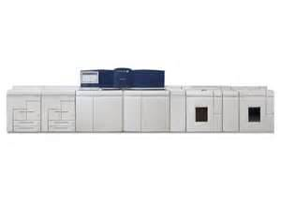
Oprema u štampariji
2 x Xerox NUVERA 288

Slide 18
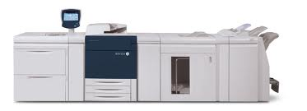
Xerox 770 Digital Color Press

Slide 19
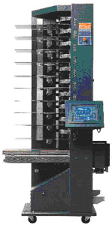
Burg stroj za slaganje setova

Slide 20
Arhiv štamparije:
– papirni arhiv: čuvaju se svi potpisani proofi;
– elektronski arhiv: čuvaju se PDF datoteke potpisanih proofa, koje se upotrebljavaju za štampanje i kasneji za objavu na web stranicama.
Štampanje:
– sveske A4 crno-bijelo,
– može s perforiranim listovima,
– knjige A4 s mekim povezom,
– u bojima A4 do A3+ liste.
Pakiranje:
– pakiranje u sigurnostne vrećice (vrećice različitih boja ...),
– pakira se po 5 ispitnih pola, s pripadajućim brojem formulara za ocenjivanje i konceptnih listova), za KPP pakira se 1 ispitna pola,
– sve vrećice se evidentiraju i stave u bunker štamparije.

Slide 21
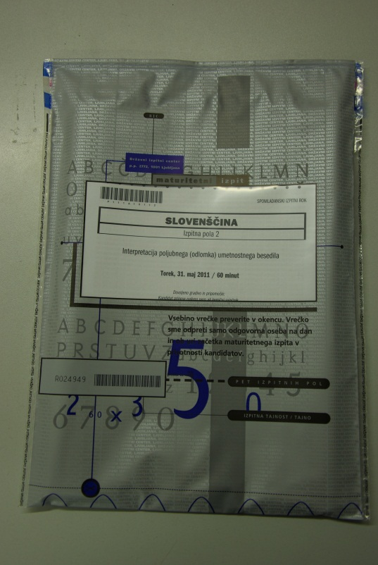
Pakiranje testova
Pakiranje u specialne sigurnostne vrećice

Slide 22
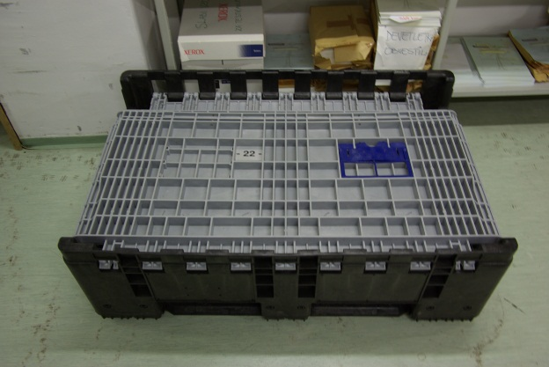
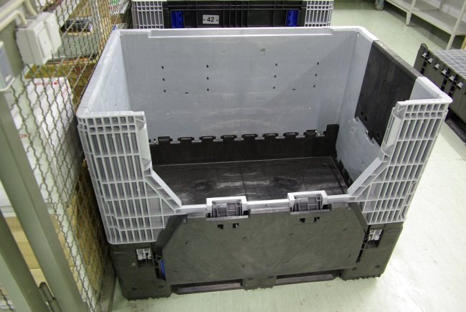
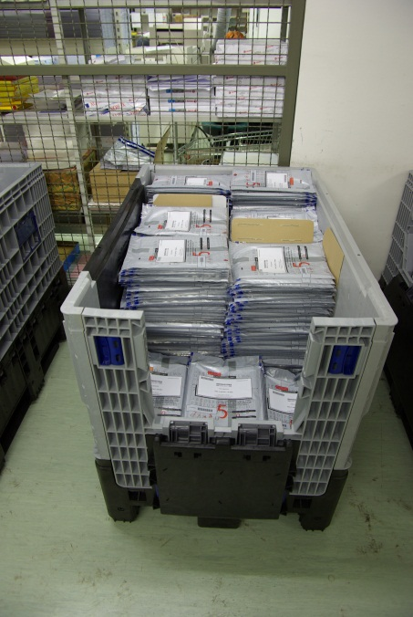
u kontejnere

Slide 23
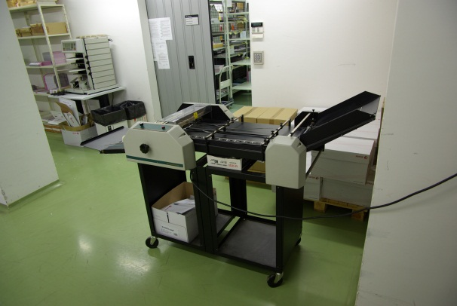
Dodatna strojna oprema u štampariji:
mašina za plastifikaciju

Slide 24
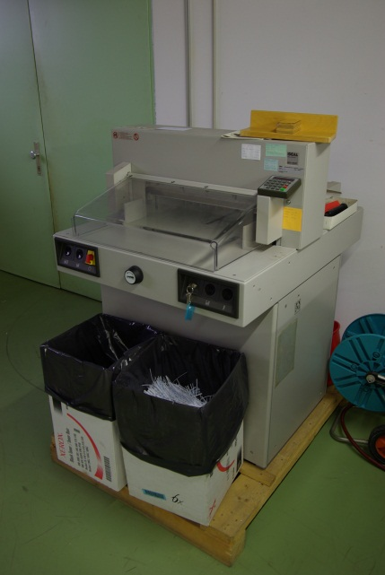
Rezač papira

Slide 25
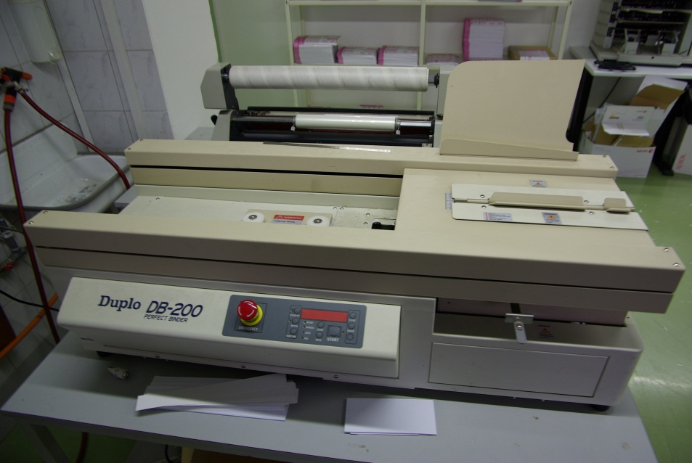
Mašina za meki uvez

Slide 26
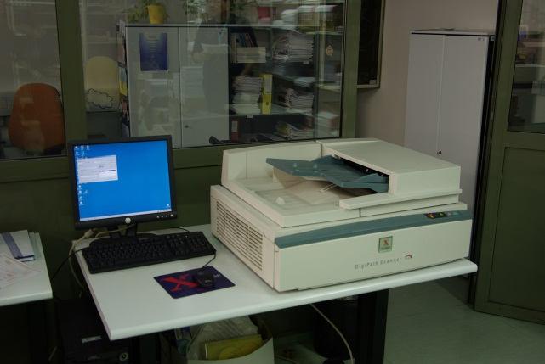
Automatski skener

Slide 27
Zaključak
Svi dokumenti za testove su povjerljive prirode – tajni zato se mora priprema i štampa izvoditi u posebnim prostorijama koji su posebno osigurani. Zato predlažem, da pripremu i štampanje izvedete u svojim prostorima.

Slide 28
Za štampanje predlažem digitalno crno bjelu produkcijsku štamparsku mašinu i digitalnu color mašinu zbog:
brzine štampanja
štampanje puno dokumenata sa malo tiraže
osiguranja odštampanih materijala
automatiziran postupak štampanja
trajni nadzor kvalitete štampanja i kontrola pakiranja materijala

Slide 29
Predaja, priprema i dizajn zadataka bazira se na programu Microsoft Word. Uz Microsoft Word potrebno se koristiti i druge programa kao što su: Math Type, Visio, Adobe Photoshop, Adobe Illustrator, ...
Arhiv zadataka vrši se u *.pdf dokumentu.

